Slide 1
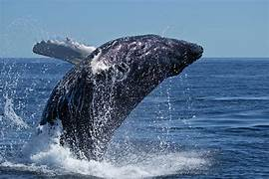
La Ballena Azul
Profesor :Mejía Pérez, Franco Sergio
Curso :comunicación
Alumno :Fabiano Gael Vasquez Gomez
Fecha :06/12/2023

Slide 2
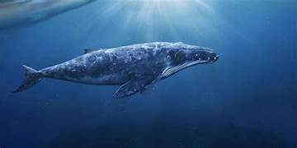
“Las características de la ballena azul”
Es el animal más grande de la Tierra, puede medir hasta 30 metros de largo y pesar hasta 180 toneladas.Tiene un cuerpo alargado y de color gris azulado, con una cabeza aplanada en forma de U.Su lengua puede pesar 2,7 toneladas y su mandíbula puede albergar 90 toneladas de comida y agua.

Slide 3
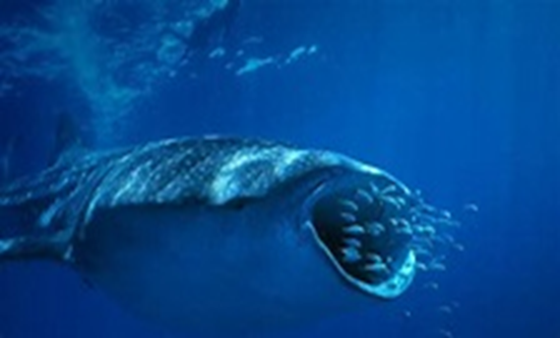
“La alimentación de la ballena azul”
Las diferentes especies de ballenas se alimentan principalmente de crustáceos planctónicos o micronectónicos y cardúmenes de pequeños peces. Sin embargo, no todas las especies de ballenas utilizan el mismo modo de capturar estos crustáceos o peces.

Slide 4
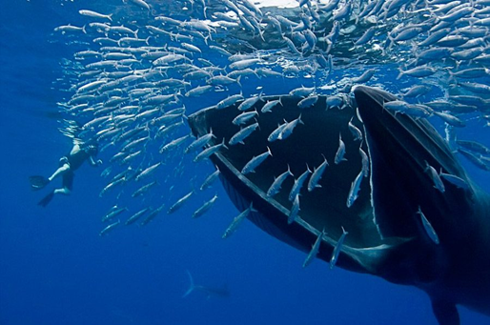
"Como casa la balleña azul"
Durante esta inmersión, la ballena azul pudiera girar su cuerpo 360° con la intención de ubicar a su presa. Luego se reorienta rápidamente y barre de una estocada los bancos de krill.

Slide 5
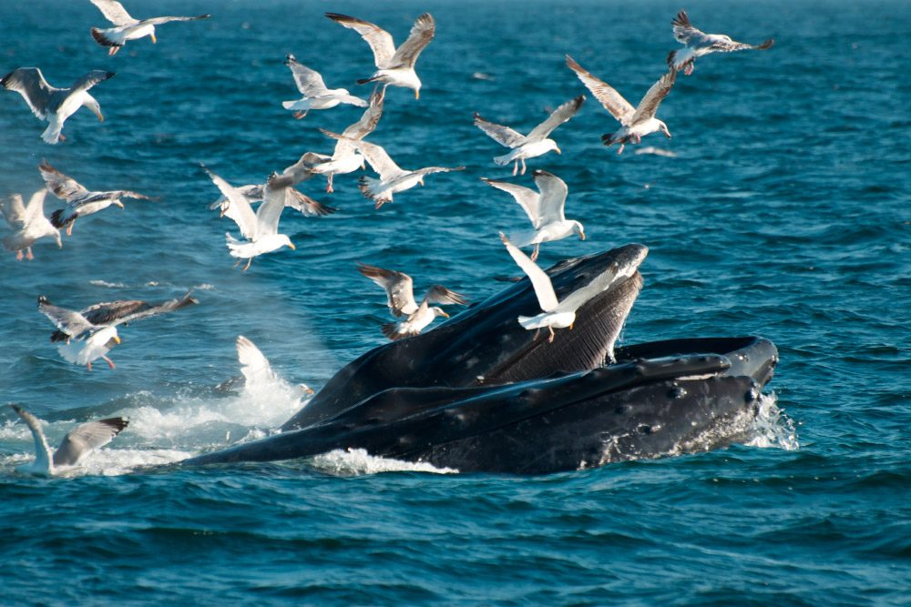
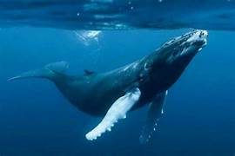
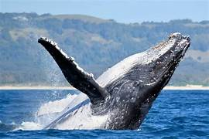
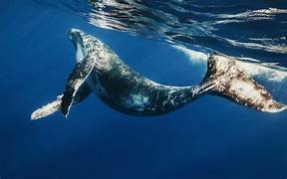
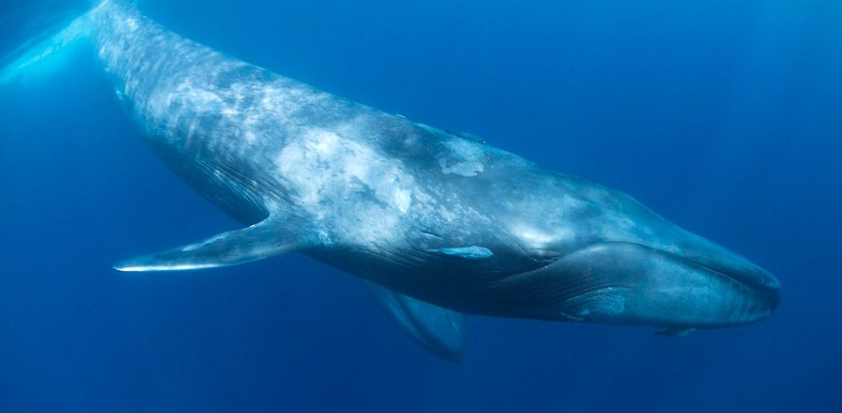
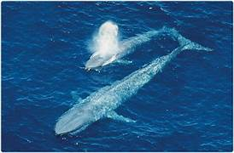
Gracias POR SU ATENCIÓN

